Slide 1

初识JAVA
2018.4.2 杭州
林喜纯

Slide 2
一、JAVA的发源
Java的发源
Java之父：詹姆斯.高斯林
Java语言是由SUN（斯坦福大学网络公司）于1995年05月23日发布的一门高级程序设计语言
Java最初被命名为Oak，目标在于家用电器等小型系统的编程语言，早期致力于机顶盒。后随网络市场发展，着眼于网络应用开发。Java是印度尼西亚爪哇岛的英文名，因盛产咖啡豆闻名，故Java图片是一杯咖啡
2004年JDK1.5版本发布，成为Java发展史上的一个里程碑，JDK1.5版本改名为JDK5.0
2009年Oracle公司以74亿美元收购SUN公司，取得了Java版权

Slide 3
二、JAVA开发环境
Java的发源
1、JDK（Java Development Kit）是Java开发工具集，包括Java运行环境（JRE）、Java开发工具以及一些基础类库，进行Java开发所必须安装的软件。
2、JRE(Java Runtime Environment)是Java运行环境，包括Java虚拟机（JVM）以及核心类库（辅助Java虚拟机运行的文件），主要用于运行一个开发好的Java程序。
3、JVM（Java Virtual Machine）是Java虚拟机，主要包括解释器，相当于用软件虚拟出来的一个计算机，主要用于解析，运行编译好的class文件。

Slide 4
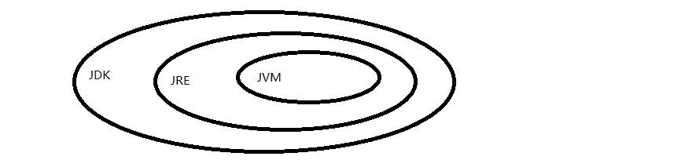
三者的关系如下图：
因此，只要安装JDK，就意味着安装了JRE和JVM。当然，如果只是单独想运行一个已经开发好的Java程序，只安装JRE也是可以的
网上安装jdk的例子很多，不做过多的解释

Slide 5
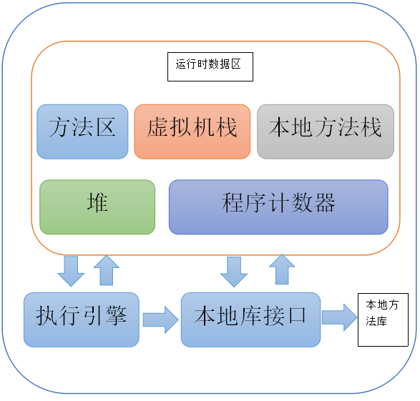
认识JVM
JVM将内存主要划分为：方法区、虚拟机栈、本地方法栈、堆、程序计数器。JVM运行时数据区如下：

Slide 6
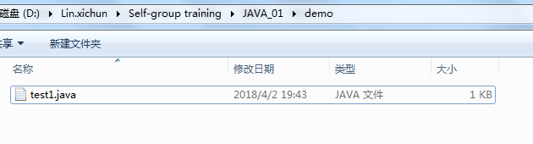
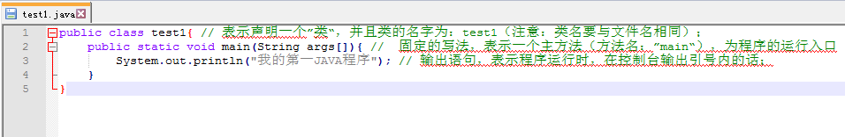
三、我的第一个JAVA程序
Java的发源
安装完JDK后，可以开始写我的第一个java程序了，演示：

Slide 7
main()方法：
Java应用程序的入口就是main方法（）！
这个main()方法的声明为：public static void main(String args[])。必须这么定义，这是Java的规范。
为什么要这么定义，和JVM的运行有关系。
当一个类中有main()方法，执行命令“java 类名”则会启动虚拟机执行该类中的main方法。
由于JVM在运行这个Java应用程序的时候，首先会调用main方法，调用时不实例化这个类的对象，而是通过类名直接调用因此需要是限制为public static。
对于java中的main方法，jvm有限制，不能有返回值，因此返回值类型为void。
main方法中还有一个输入参数，类型为String[]，这个也是java的规范，main()方法中必须有一个入参，类细必须String[]，至于字符串数组的名字，这个是可以自己设定的，根据习惯，这个字符串数组的名字一般和sun java规范范例中mian参数名保持一致，取名为args。
因此，main()方法定义必须是：“public static void main(String 字符串数组参数名[])”。

Slide 8
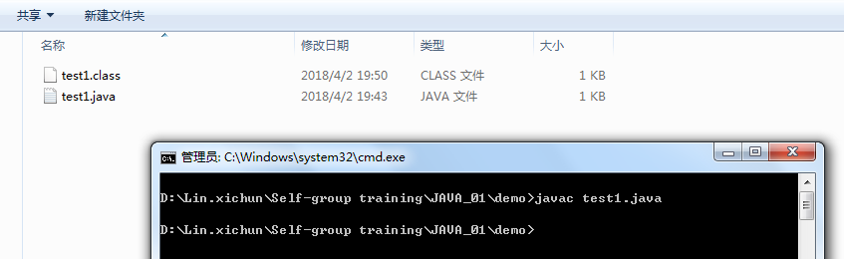
编译和运行：
认识两个指令：
javac 源文件（带后缀名） 启动java编译器并对源文件进行编译； java 字节码文件（不带后缀名） 启动java虚拟机并解释运行字节码文件；

Slide 9
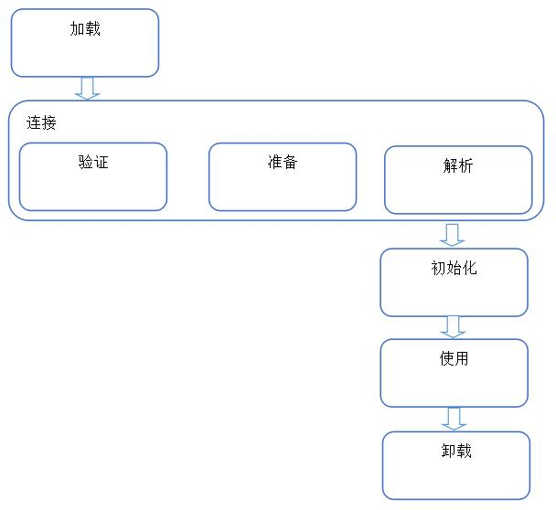
类加载机制
JVM把class文件加载到内存，并对数据进行校验、解析和初始化，最终形成JVM可以直接使用的java类型的全过程。

Slide 10
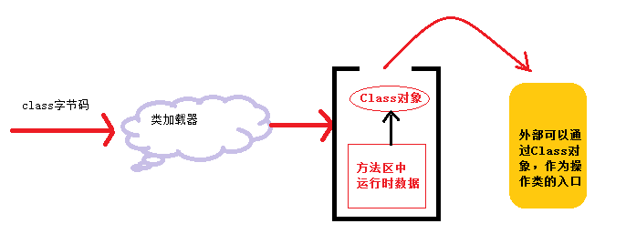
加载
将class文件字节码内容加载到内存中，并将这些静态数据转换成方法区中的运行 时数据结构，在堆中生成一个代表这个类的java.lang.Class对象，作为方法区类 数据的访问入口，这个过程需要类加载器参与。

Slide 11
链接
将java类的二进制代码合并到JVM的运行状态之中的过程
验证：确保加载的类信息符合JVM规范，没有安全方面的问题
准备：正式为类变量（static静态变量）分配内存并设置类变量初始值的阶 段，这些内存都将在方法去中进行分配
解析：虚拟机常量池的符号引用替换为字节引用过程
初始化
初始化阶段是执行类构造器<clinit>（）方法的过程。类构造器<clinit>（）方法是由编译器自动收藏类中的所有类变量的赋值动作和静态语句块(static块)中的语句合并产生
当初始化一个类的时候，如果发现其父类还没有进行过初始化，则需要先触发其父类的初始化
虚拟机会保证一个类的<clinit>（）方法在多线程环境中被正确加锁和同步
当范围一个Java类的静态域时，只有真正声名这个域的类才会被初始化

Slide 12
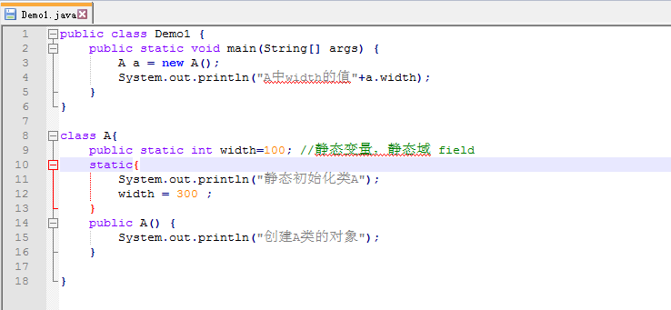
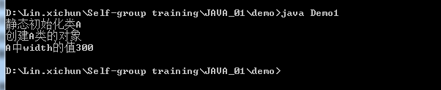
猜输出内容

Slide 13
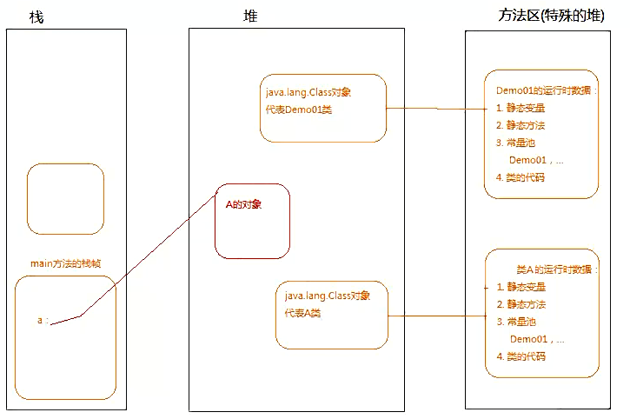
分析

Slide 14


